Slide 1
Title Page

Slide 2

Main Title
2025.04
Subtitle
Teams & Members

Slide 3
主标题
2025.04
副标题
队伍或成员

Slide 4
Contents Page

Slide 5
Contents
01
03
Part I
Part III
02
04
Part II
Part IV

Slide 6
Contents
01
03
Part I
Part III
This is introductory content
Ceci est un contenu d’introduction
The English title font is SF Pro Display
La police du titre en anglais est SF Pro Display
02
04
Part II
Part IV
The numeral font is SF Pro Rounded
La police des chiffres est SF Pro Rounded
The English body text font is SF Pro Text
La police du texte principal en anglais est SF Pro Text

Slide 7
目录
01
03
第一部分
第三部分
02
04
第二部分
第四部分

Slide 8
目录
01
03
第一部分
第三部分
这是介绍内容
這是介紹內容
英文标题字体为 SF Pro Display
英文標題字體為 SF Pro Display
02
04
第二部分
第四部分
数字字体为 SF Pro Rounded
數字字體為 SF Pro Rounded
中文标题字体为苹方
中文標題字體為蘋方

Slide 9
Chapter Title

Slide 10
Ch. Title
Subtitle
Remark

Slide 11
章节标题
副标题
备注部分

Slide 12
Text and Image

Slide 13
Plain Text
Typography
Typography is the art and technique of arranging type to make written language legible, readable and appealing when displayed. The arrange-ment of type involves selecting typefaces, point sizes, line lengths, line spacing, letter spacing, and spaces between pairs of letters. The term typography is also applied to the style, arrangement, and appea-rance of the letters, numbers, and symbols created by the process. Most typographers do not design typefaces.

Slide 14
Three Columns
Accessibility
Color
Layout
An accessible app or game supports accessi-bility personalizations by design and helps everyone have a great experience, regardless of their capabilities or how they use their devices.
The system defines colors that look good on various backgrounds and appearance modes, and can automatically adapt to vibrancy and accessibility settings. People are familiar with the system colors.
Design a layout that adapts gracefully to context changes while remaining recognizably consistent. People expect your experience to work well and remain familiar when they rotate their device.

Slide 15
Three Columns
Accessibility
Color
Layout
An accessible app or game supports accessi-bility personalizations by design and helps everyone have a great experience, regardless of their capabilities or how they use their devices.
The system defines colors that look good on various backgrounds and appearance modes, and can automatically adapt to vibrancy and accessibility settings. People are familiar with the system colors.
Design a layout that adapts gracefully to context changes while remaining recognizably consistent. People expect your experience to work well and remain familiar when they rotate their device.

Slide 16



Three Columns
Accessibility
Color
Layout
An accessible app or game supports accessi-bility personalizations by design and helps everyone have a great experience, regardless of their capabilities or how they use their devices.
The system defines colors that look good on various backgrounds and appearance modes, and can automatically adapt to vibrancy and accessibility settings. People are familiar with the system colors.
Design a layout that adapts gracefully to context changes while remaining recognizably consistent. People expect your experience to work well and remain familiar when they rotate their device.

Slide 17
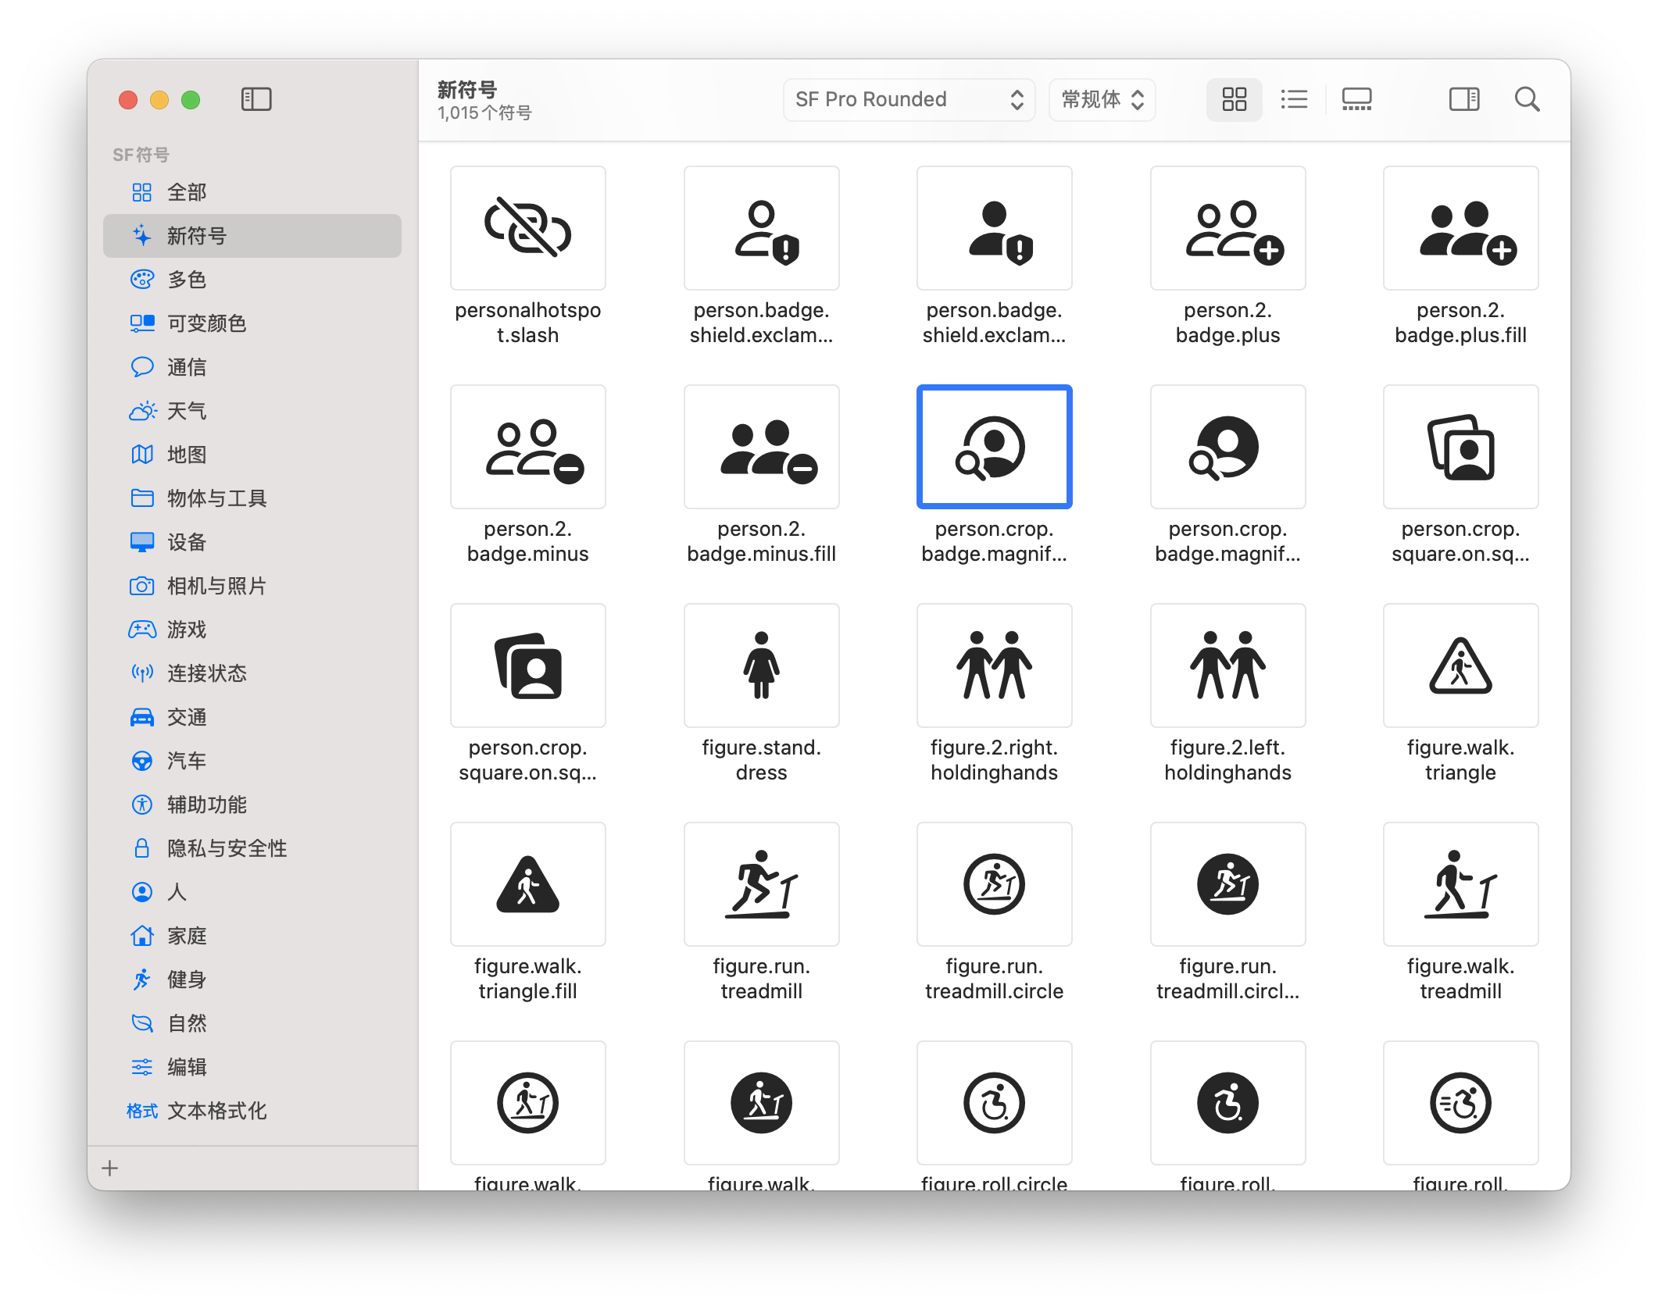
Text and Images
Environment
We strongly recommend you to open this PPT file in macOS, and confirm that you have installed SF Symbols for the icons.
If opening this file in Windows, please install SF font family and PingFang font family to normally display these texts.

Slide 18
Text and Images
Environment
We strongly recommend you to open this PPT file in macOS, and confirm that you have installed SF Symbols for the icons.
If opening this file in Windows, please install SF font family and PingFang font family to normally display these texts.

Slide 19




List
Font 1
SF Pro Display
Used in the titles
Font 2
SF Pro Text
Used in the normal texts
Font 3
SF Pro Rounded
Used in numbers
Font 4
SF Mono
Used in the codes

Slide 20
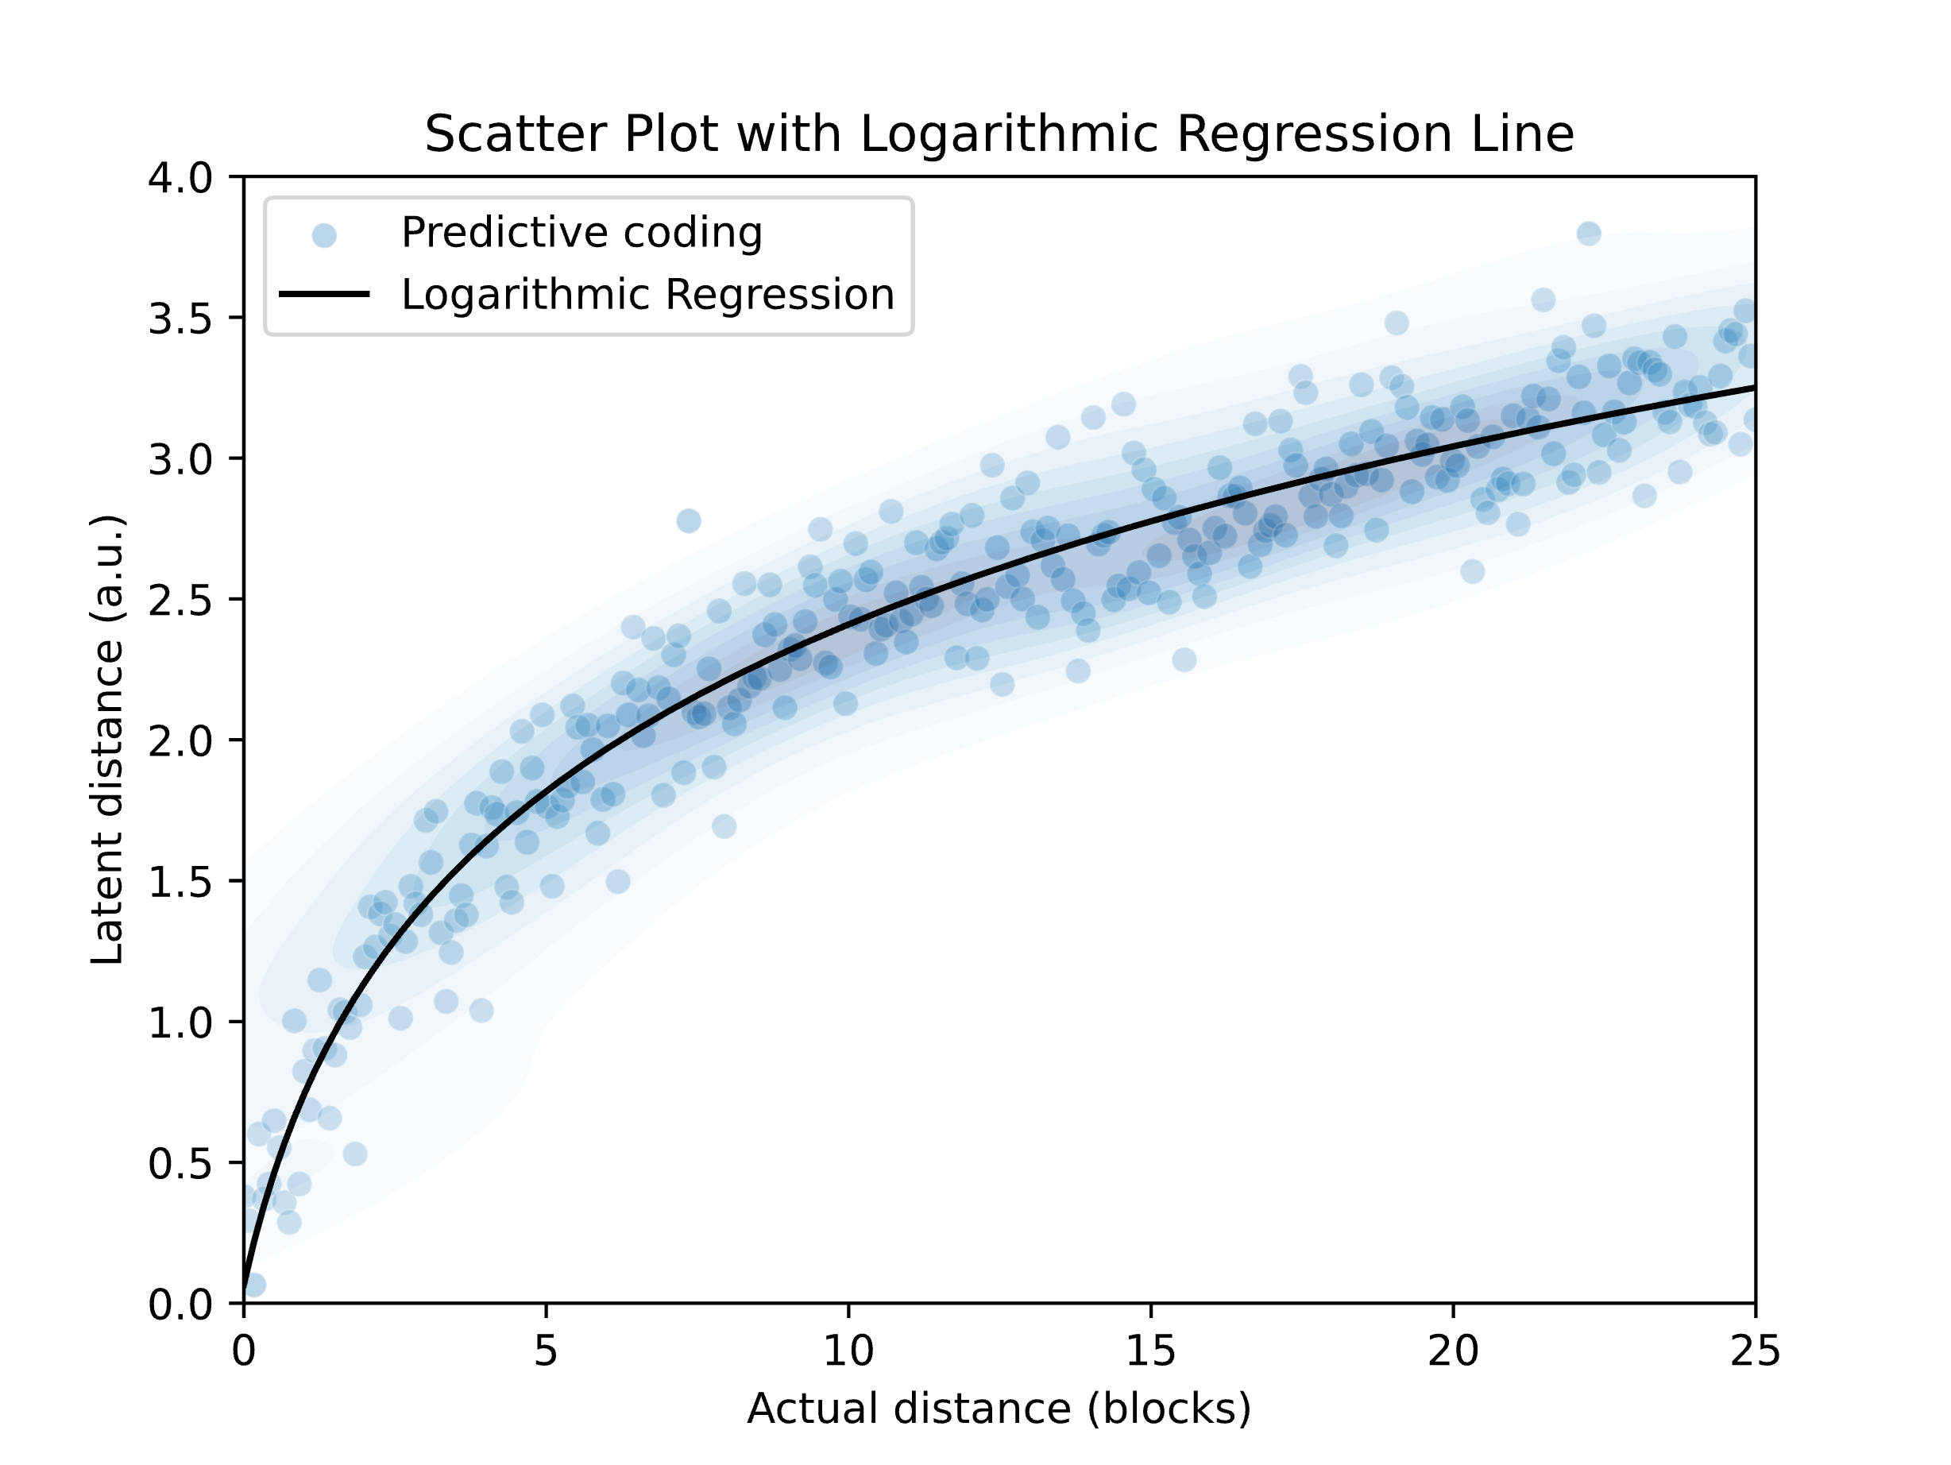
List
Font 1
SF Pro Display
Used in the titles
Font 2
SF Pro Text
Used in the normal texts
Font 3
SF Pro Rounded
Used in numbers
Font 4
SF Mono
Used in the codes

Slide 21
纯文字内容
字体排印
字体排印学，或字体排印，又称为排版设计、文字设计，是通过排版使得文字易认、可读和优美的技艺。排印，是排列活字并且付印；而排版，是安排活字的方式，包括字体与字号的选取、栏宽与行高的设定以及字距的调整等。在西方设计领域，这项技艺常常被喻为“二维的建筑”。
字体排印侧重于对不同样式与大小的活字进行安排；与之相近的设计门类字体设计，则是对字体本身形状的描绘。尽管字体设计有时也被视为字体排印的一部分，但是字体排印师通常并不设计字体。

Slide 22
三栏式内容
辅助功能
颜色
布局
提供辅助功能的 App 或游戏在设计上支持辅助功能个性化，无论每个人的能力或设备使用方式如何，都可帮助其享受出色的用户体验。辅助功能不仅仅是让残障人士可获取信息，而是面向所有人的功能。
系统定义了与各种背景和外观模式协调的颜色，并可自动适应虚化效果和辅助功能设置。用户熟悉系统颜色，使用这些颜色可轻松地在设备上打造易于上手的体验。你不妨也尝试使用自定义颜色来增强视觉体验。
设计完美适应环境变化且在视觉上保持一致的布局。用户希望你打造的体验在其旋转设备、调整窗口大小、添加其他显示器或切换到不同设备时运行良好并且使用顺手。你可以通过多种方式确保界面的高适配性。

Slide 23
三栏式内容
辅助功能
颜色
布局
提供辅助功能的 App 或游戏在设计上支持辅助功能个性化，无论每个人的能力或设备使用方式如何，都可帮助其享受出色的用户体验。辅助功能不仅仅是让残障人士可获取信息，而是面向所有人的功能。
系统定义了与各种背景和外观模式协调的颜色，并可自动适应虚化效果和辅助功能设置。用户熟悉系统颜色，使用这些颜色可轻松地在设备上打造易于上手的体验。你不妨也尝试使用自定义颜色来增强视觉体验。
设计完美适应环境变化且在视觉上保持一致的布局。用户希望你打造的体验在其旋转设备、调整窗口大小、添加其他显示器或切换到不同设备时运行良好并且使用顺手。你可以通过多种方式确保界面的高适配性。

Slide 24
三栏式内容
辅助功能
颜色
布局
提供辅助功能的 App 或游戏在设计上支持辅助功能个性化，无论每个人的能力或设备使用方式如何，都可帮助其享受出色的用户体验。辅助功能不仅仅是让残障人士可获取信息，而是面向所有人的功能。
系统定义了与各种背景和外观模式协调的颜色，并可自动适应虚化效果和辅助功能设置。用户熟悉系统颜色，使用这些颜色可轻松地在设备上打造易于上手的体验。你不妨也尝试使用自定义颜色来增强视觉体验。
设计完美适应环境变化且在视觉上保持一致的布局。用户希望你打造的体验在其旋转设备、调整窗口大小、添加其他显示器或切换到不同设备时运行良好并且使用顺手。你可以通过多种方式确保界面的高适配性。

Slide 25
图文混排
工作环境
我们强烈建议你使用 macOS 来打开此文件，且一并安装 SF Symbols 以获取图标。
如果你通过 Windows 打开此文件，请提前安装 San Francisco 系列字体和苹方系列字体，以保证文本内容的正常显示。

Slide 26
图文混排
工作环境
我们强烈建议你使用 macOS 来打开此文件，且一并安装 SF Symbols 以获取图标。
如果你通过 Windows 打开此文件，请提前安装 San Francisco 系列字体和苹方系列字体，以保证文本内容的正常显示。

Slide 27
列表
字体1
SF Pro Display
用于标题
字体2
苹方
用于普通文本
字体3
SF Pro Rounded
用于数字
字体4
SF Mono
用于代码

Slide 28
列表
字体1
SF Pro Display
用于标题
字体2
苹方
用于普通文本
字体3
SF Pro Rounded
用于数字
字体4
SF Mono
用于代码

Slide 29
Progress Bar
进度条

Slide 30
Progress Bar
进度条

Slide 31
Progress Bar
进度条

Slide 32
End Page

Slide 33
Thanks
2025.04
For your kind attention
Teams & Members

Slide 34
感谢垂听
2025.04
主标题
队伍或成员

